Slide 1

Enginyeria del Software
Pràctiques: Grup 411-08
Sprint 01: Requisits Funcionals i No Funcionals

Slide 2
Tasques fetes al sprint
Tasca 1: Extracció Requisits Funcionals i No Funcionals (Encarregat: Tot el Grup)
Tasca 2: Creació GitHub i Trello (Encarregat: Enric)
Tasca 3: Creació BurnDown-Chart (Encarregat: Neus)
Tasca 4: Transcripció a MD

Slide 3
Perfils d’usuari a l’aplicació QUEMENGES
Usuari client
Usuari cuiner
Usuari no registrat
Usuari amb subscripció
Usuari repartidor
Cada persona pot tenir varis perfils d’usuari, excepte l’usuari no registrat

Slide 4
Requisits funcionals
RF-01-XX: Accés i consulta (Usuaris no Registrats)
RF-02-XX: Registre, autenticació i gestió del compte
RF-03-XX: Opcions de recollida
RF-04-XX: Pagament i gestió de transaccions
RF-05-XX: Valoració de comandes
RF-06-XX: Subscripció i programa de punts
RF-07-XX: Personalització de plats
EX:
RF-01-00: Conjunt de requisits que permeten als usuaris no registrats consultar els menús i plats disponibles sense iniciar sessió.

Slide 5
Requisits no funcionals
RNF-00-XX: Operativa / Usabilitat i interfície
RNF-01-XX: Disseny / Arquitectura
RNF-02-XX: Restricció de Disseny
RF-03-XX: Cost de l'enviament
RF-04-XX: Mètodes de pagament
...
EX:
RNF-00-00: L'aplicació ha de tenir un aspecte visual consistent i professional, amb guia d'estil definida (tipografia, paleta de colors, iconografia) aplicada a totes les pantalles.

Slide 6
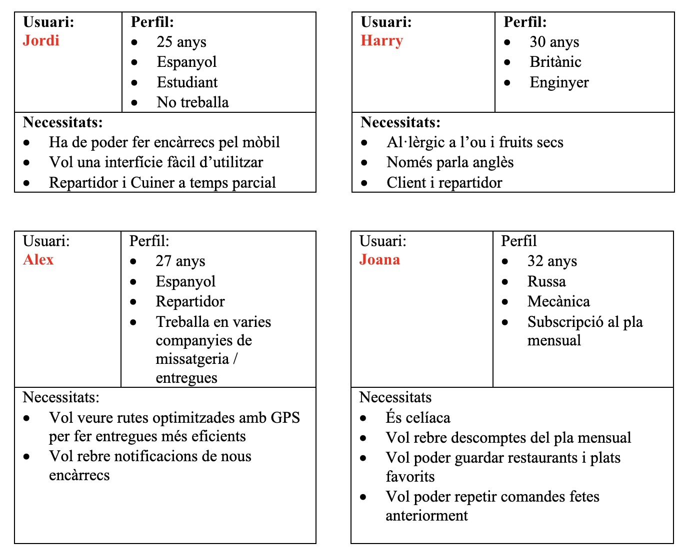
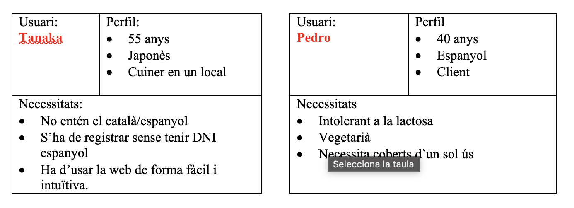
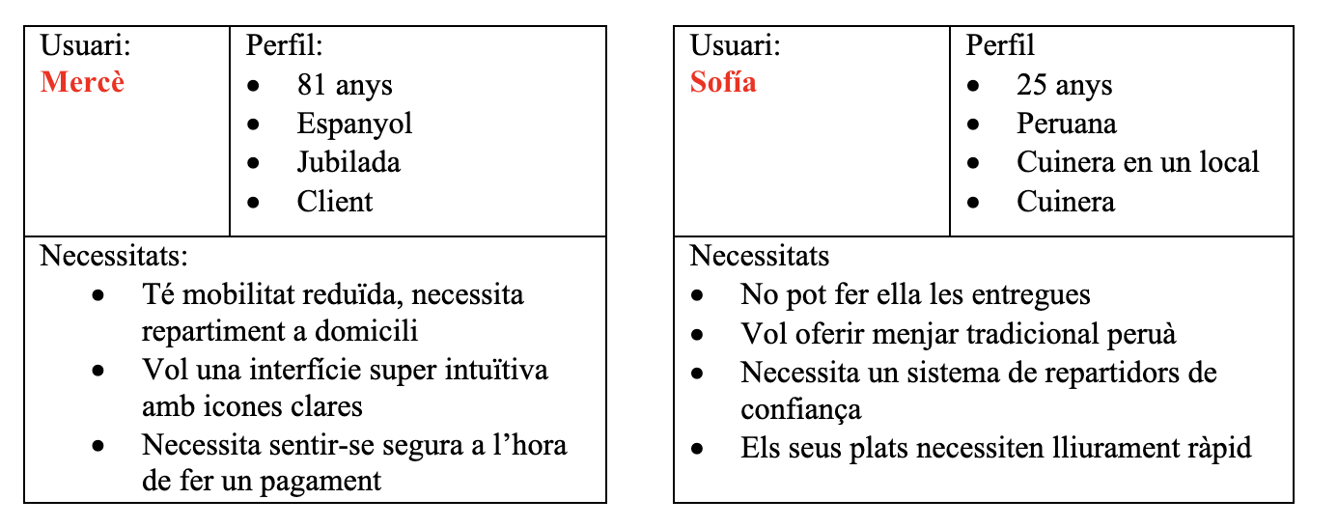
Perfils d'Usuari Creats

Slide 7
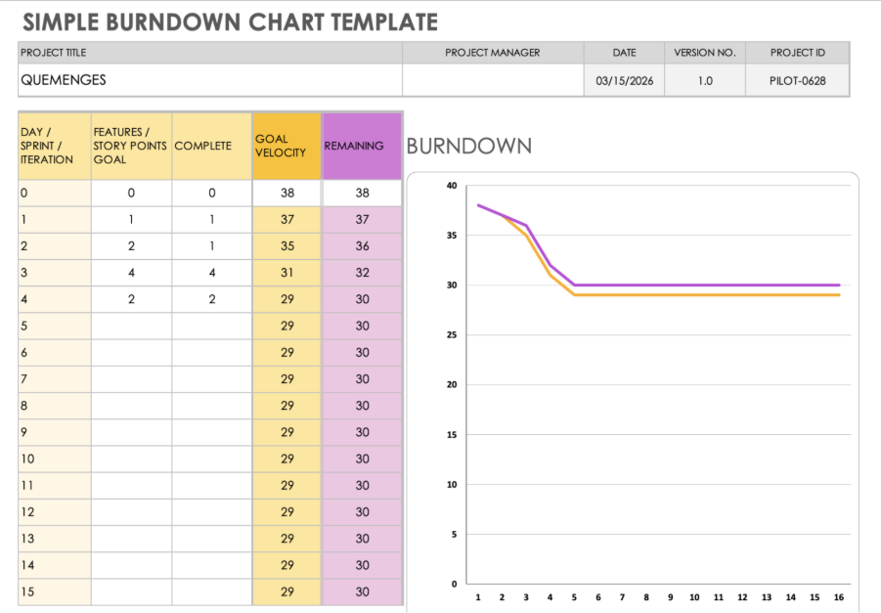
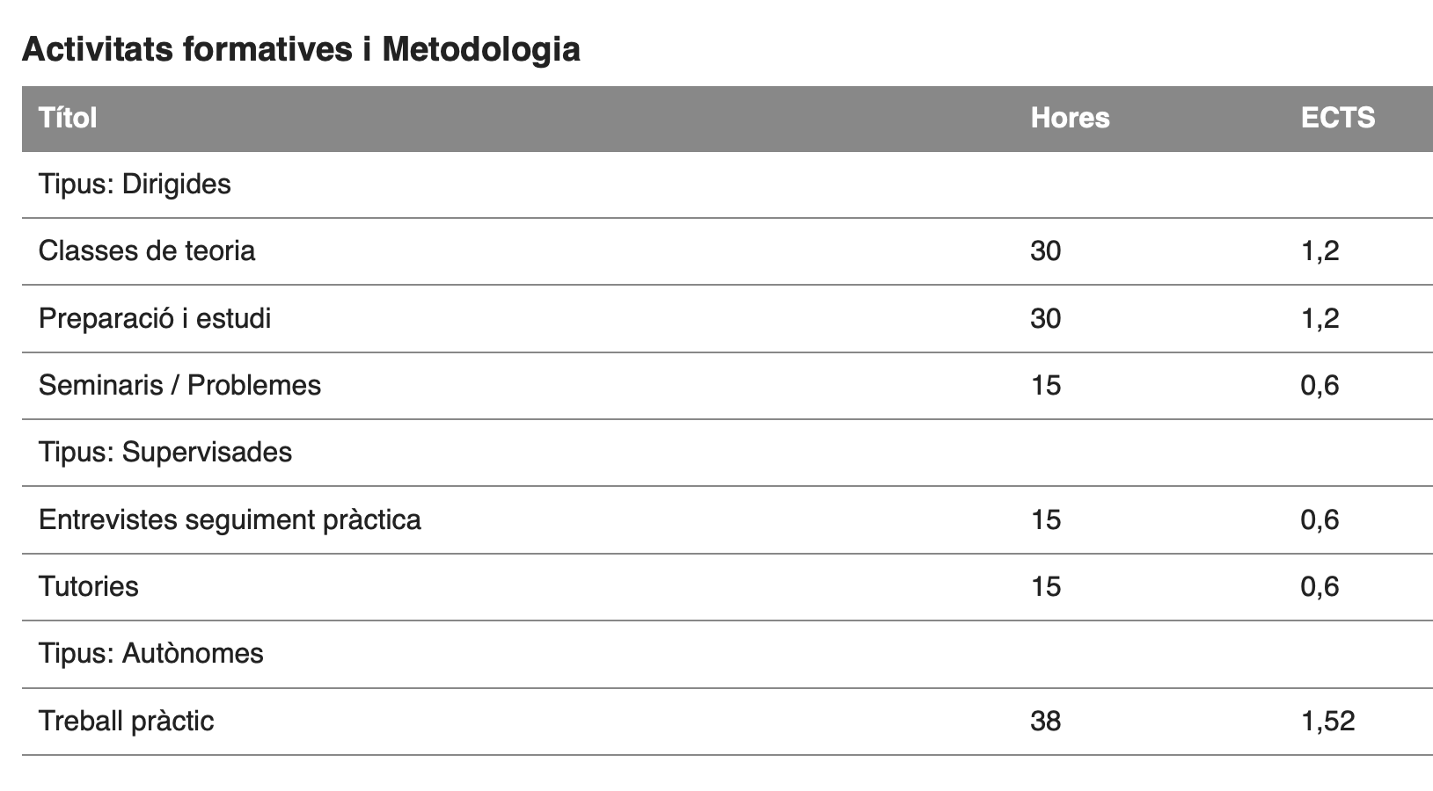
Burn-down chart

Slide 8
Enginyeria del Software
Pràctiques: Grup XXX-YY
Sprint 01: Requisits Funcionals i No Funcionals

Slide 9

Composició de l’equip
Enric Alvarez Bargada
(SCRUM MASTER)
Neus Roig Prat
Blay Clotas Cekov
Maria Figueras Martínez

